Slide 1


III. ONA TILI VA ADABIYOT FANINI O‘QITISHDA ZAMONAVIY YONDASHUVLAR
3.1-modul. Ona tili va adabiyot fanining DTS va darsliklarning qiyosiy tahlili asosida dars jarayonini samarali tashkil etish usullari
2-mavzu: Ona tili va adabiyot darsliklari hamda ularni amaliyotga samarali tatbiq etish

Slide 2



Sifatli ta’lim – kuchli jamiyat

Slide 3
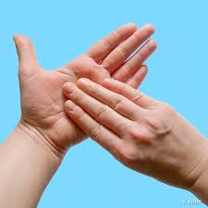

Jalb qilish daqiqasi
Enerjayzer
Barmoqlaringiz yordamida 10ta geometrik shakl hosil qiling

Slide 4
1
Ona tili va adabiyot fanidan yangi nashr etilgan darsliklar tahlili
Reja:
2
Milliy o‘quv dasturida fanni o‘qitish metodologiyasi
3
Darsliklarni amaliyotga samarali tatbiq etish yo‘llari

Slide 5


2023-yilda taʼlim sohasidagi eng yaxshi 13 ta tendentsiya nimalardan iborat bo‘ladi?
"K-12" raqamli taʼlim dasturi
Ta'limda o'yin texnologiyalari
1
Virtual va to'ldirilgan borliq (VR&AR)
2
3
Ta'limda "Nano texnologiya"lar
4
To'ldirilgan borliq va sunʼiy intellekt (VR&AI)
5
Ta'limda "Big data"dan foydalanish
Ta'limda blokcheyn

Slide 6
2023-yilda taʼlim sohasidagi eng yaxshi 13 ta tendentsiya nimalardan iborat bo‘ladi?
Ehtiyojga yo'naltirilgan ta'lim
8
STEAM dasturlari
9
10
Obunaga asoslangan o'rganish modeli
Kompleks ta'limga eʼtibor
11
"Masofaviy va gibrid" ta'lim
12
13
Ta'lim va tadbirkorlik tafakkuri

Slide 7
Ona tili va adabiyot fanidan oldingi darsliklar tahlili
Bu o‘quvchi nutqining yaxshi rivojlanmasligiga, o‘z fikrini erkin va ravon ifodalay olmasligiga sabab bo‘ladi.
Zamonaviy bolalarning dunyoqarashi va ta’lim ehtiyojlari mos emas;
O‘quvchida ona tilini o‘rganishga bo‘lgan ishtiyoqni oshirmaydi.
Yod olishga yo‘naltirilgan kontent;
Asosan nazariy bilim va qoidalar;
O‘quvchi nutqini o‘stirishga jiddiy e’tibor qaratilmagan.
Maktabni tugangan o‘quvchi fanga doir qoidalarni yaxshi bilsa-da, o‘z milliy tili imkoniyatlaridan samarali foydalana olmaydi.

Slide 8

Yangi avlod darsliklari chindan ham yangimi?
Darsliklar innovatsion yondashuv asosida tayyorlandi. Ulardagi ta’limiy o‘yinlar, mashqlar, masalalar va topshiriqlar o‘quvchilarda amaliy ko‘nikmalarni rivojlantirishga yo‘naltirildi.
Yangilanayotgan darsliklarning yana bir qulay tomoni shuki, ularga QR kod joylashtirilgan bo‘lib, o‘quvchilar kodni skanerlash orqali mobil telefonda darslikning elektron nusxasini o‘qish, mavzuga oid qo‘shimcha materiallarni qo‘lga kiritish imkoniga ega bo‘ladi.
Ilk marotaba XXI asr ko‘nikmalari deb nom olgan “yumshoq ko‘nikmalar” joriy qilindi. Darslik orqali o‘quvchiga bilim berishdan tashqari, unda ko‘nikma shakllantiriladi.
Yangi fan darsliklaridagi amaliyotga yo‘naltirilgan mashg‘ulotlar va mavzular o‘quvchida muvaffaqiyat motivlarini uyg‘otadi. Faol fuqarolik pozitsiyasi shakllantiriladi. O‘quv fani mohiyati 50 foiz nazariy, 50 foiz amaliy asosga qurilgan.

Slide 9
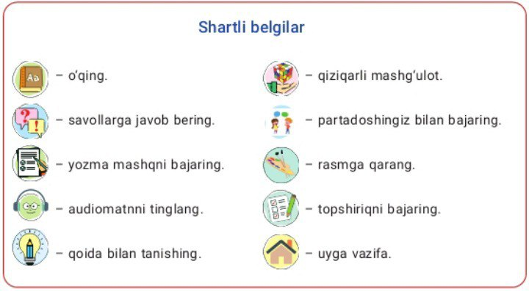

Slide 10

Milliy o‘quv dasturi orqali tilni o‘qitishda
1
Ona tilini o‘qitishda 4 ko‘nikmani shakllantirish ko‘zda tutilgan: o‘qib tushunish, tinglab tushunish, nutq so‘zlash, yozish.
2
Til qonuniyatlari emas, ko‘proq tilning amaliy jihatlari o‘rgatiladi, O‘quvchi tilni turli ijtimoiy munosabatlarda samarali qo‘llash usullarini o‘rganadi;
3
Tahliliy, tanqidiy fikrlash, mustaqil o‘rganish, hamkorlikda ishlash ko‘nikmalari shakllantiriladi;
4
Matematika, fizika, kimyo, biologiya, geografiya, iqtisod, siyosat, jamiyatshunoslik kabi fanlarni o’zlashtirishda til omilini his qiladi;
5
Kelajakda muayyan soha mataxassisiga aylanganida maktabda olgan bilimlari evaziga o‘zbek tilida ish yuritishga, nutq so‘zlashga, taqdimot o‘tkazish yoki maqola yozishga qiynalmaydi.

Slide 11
Milliy o‘quv dasturida adabiy ta’limning asoslari
Badiiylik
Mutolaa
Badiiy so‘zdan ta'sirlanish, uning jozibasini his etish, haqiqiy badiiy asarni tanish va tahlil qilish ko‘nikmalarini shakllantirishdan;
uzliksiz ta'lim bosqichlarida badiiy asar mutolaasiga erkin yondashuv tamoyilini shakllantirish;
Tushunish
Ko‘nikma
o‘qilgan badiiy asarni tushunish, undan hayotiy xulosalar chiqarish, badiiy asar o‘qishni hayotiy ehtiyoj hisoblash tuyg‘ularini tarbiyalashdan;
ularda turli janrlardagi badiiy asarlarni o‘qish, bitiklarning saviyasini ajrata bilish, qahramonlar tutumlariga aksiologik baho berish ko‘nikmasini qaror topdirishdan iborat.
Savodxonlik
Fazilatlar
yozma va og‘zaki savodxonlik, nutqida adabiy til me'yorlariga rioya etish, uslubiy rang-baranglikdan foydalana olish ko‘nikmasini shakllantirish hamda adabiyot o‘quv fanining mazmunidan kelib chiqqan holda tayanch kompetensiyalarni shakllantirishdan;
o‘zbek va jahon adabiyotining o‘quvchilarda ezgu ma'naviy-axloqiy fazilatlarni shakllantirishga xizmat qiladigan badiiy qimmati yuksak namunalar.

Slide 12
PISA, PIRLS talablari doirasida
O‘quvchining mantiqiy fikrlashini va amaliy ko‘nikmalarini shakllantirishga yo‘naltirilgan xalqaro baholash dasturi talablariga mos keladigan matnlar bilan ishlashga mo‘ljallangan amaliy topshiriqlarni matnlarning mazmuniga moslashtirish topshiriqlari mavjud.
1
3
O‘qish savodxonligi mukammal bo‘lgan o‘quvchi boshqa fanlarda o‘rganayotgan matnlarni o‘qish orqali mantiqiy, tanqidiy, ijodiy fikrlaydi, olgan bilimlarini hayotda qo‘llay olish layoqati rivojlantiriladi.
O‘qish
Gapirish
Tinglash
Yozish
О‘quvchi nutqiy faoliyatida ixtiyoriy mavzu, fanlar kesimidagi matnlarni tinglab tushunish, to‘g‘ri o‘qish, orfoepik va orfografik me’yorlarni qoʻllash salohiyatini rivojlantirishiga e’tibor qaratilgan.
Bunda matnni tushunish, tahliliy, tanqidiy fikrlash va munosabat bildirish malakalarini shakllantiriladi.
2
4

Slide 13
Darsliklarni amaliyotga samarali tatbiq etish yo‘llari
Bugungi darsliklardagi integratsion yondashuv
1
2
O‘quvchi hayotiy ko‘nikmalarini shakllantirishga qaratilganligi
Darsliklarda berilgan loyiha ishlarini tashkil etish
3

Slide 14
Integratsiya - bu shunchaki so‘z emas. Bu dunyoda hamma narsa bir-biriga bog‘langanligini, sabab-natija munosabatlari hamma joyda mavjudligini ko‘rsatishning bir usuli.
Integrativlik
nima uchun muhim?
Faqatgina ma’lumotni qabul qilish bilan chegaralanmay, masalaga turli tomondan yondashishiga ko‘maklashadi.
Fanlararo yondashuv (gorizontal integratsiya deb ham ataladi) markaziy mavzuni, muammoni, yoki tajribani o‘rganish uchun bir nechta fan sohasidagi o‘zaro bog‘liq bilim va ko‘nikmalarni bog‘laydi. Bu aloqalarni ta’kidlaydigan yaxlit yondashuv.

Slide 15
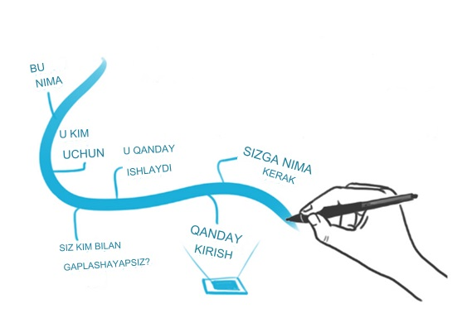
Nega?
Qanday?
Nima?
Kreativ
fikrlash

Slide 16
Loyihaga asoslangan ta’lim nima?
Loyihaga asoslangan ta’lim- unda ishtirokchilar uzoq vaqt mobaynida qiziqarli va murakkab savol, muammo yoki muammoni tekshirish, javob berish, ishlash orqali bilim, ko‘nikma va malakaga ega bo‘ladilar.
Ta’lim jarayonida loyihalashning quyidagi muhim elementlari mavjud: bilim, tushuncha va muvaffaqiyat ko‘nikmalaridir.
Loyihaga asoslangan ta’lim texnologiyasida o‘quvchilar dars jarayonida tanqidiy fikrlash, muammoni hal qilishni, hamkorlikda ishlash va o‘z-o‘zini boshqarish ko‘nikmalariga ega bo‘lib boradi.
Loyiha asosida o‘qitishning afzalliklaridan biri bu fanlararo integratsiya bo‘lib, bitta loyihada turli fanlar doirasida bir nechta yechim bo‘lishi mumkin. O`quvchilar muammolarni hal qilishda o‘zlarining strategiyalari va yondashuvlarini erkin bir tanlaydilar, bu ularning keng dunyoqarashiga ta’sir qiladi.
Yana muhimlik ijodkorlik va tasavvurni rag‘batlantirishidadir.

Slide 17

Loyiha – bu kompleks faoliyat bo‘lib, bunda o‘quvchi:
muammoni mustaqil ravishda aniqlaydi;
uni hal qilish yuzasidan vazifalarni belgilaydi;
muammoni hal qilish usullarini rejalashtiradi;
belgilangan maqsadga erishishga olib keladigan faoliyatni amalga oshiradi;
natijani qo‘lga kiritadi va olingan ma’lumotlarni tahlil qiladi, o‘z ishining sifatini baholaydi.

Slide 18
O‘quvchining loyiha ishini baholash mezonlari
Maqsad va vazifalar:
mustaqil ravishda shakllantirilgan bo‘lsa – 2 ball;
bevosita o‘qituvchi ko‘rsatmasiga asosan
shakllantirilgan bo‘lsa – 1 ball;
umuman shakllantirilmagan bo‘lsa – 0 ball.
Loyihani rejalashtirish:
reja belgilangan vazifalarga muvofiq tuzilgan bo‘lsa – 2 ball;
reja va vazifalar qisman mos kelsa – 1 ball;
reja va vazifalar mos kelmasa – 0 ball.
Taqdimotchining
shaxsiy xislatlari va
savollarga javob berishi,
taqdimotning sifati quyidagi talablarga
Ma’lumot bilan ishlash:
ma’lumotlar loyihaning mazmuniga mos kelsa – 2 ball;
qisman mos kelsa – 1 ball;
mavzuga mos kelmasa – 0 ball.
javob bersa, 2 ball qo‘yiladi:
loyiha ishi natijalari to‘liq, aniq va lo‘nda taqdim etilsa;
dalillarga asoslangan holda savollarga javob berilsa;
xulq-atvor qoidalari va nutq madaniyatiga rioya qilinsa.

Slide 19

Loyiha ishining afzalliklari
mustaqil ravishda ma’lumot izlaydi
muayyan muammoni mustaqil ravishda hal qilishni o‘rganadi
qaysi mavzuni o‘rganishni o‘zi belgilashi mumkin
o‘z bilimini amalda qanday qo‘llashni anglaydi
muayyan ko‘nikma va kompetensiyalar rivojlanadi

Slide 20
Refleksiya
1
2
Bu loyiha ishining maqsadiga qanchalik mos keladi?
Loyihaning yakuniy natijasi sizga yoqdimi?
3
4
Qanday faoliyat natijasi samarasiz bo‘ladi?
Nima uchun?
Agar hammasini qaytadan boshlasangiz, nimani o‘zgartirgan bo‘lar edingiz?

Slide 21
Xulosa
Tanishdim
Qulay
Qo‘llayman
Baho

Slide 22
E'tiboringiz uchun rahmat!

